Slide 1
Novedades en Spring 5

Slide 2
Índice
Actualización de JDK
Revisión del Core Framework
Actualizaciones del Core Container
Programación funcional con Kotlin
Modelo de programación reactiva
Mejoras en testing
Soporte para nuevas librerías

Slide 3
Actualización de JDK
Toda la base de código de Spring Framework 5.0 se ejecuta en Java 8. Por lo tanto, Java 8 es el requisito mínimo para trabajar en Spring Framework 5.0
Originalmente, se esperaba que Spring Framework 5.0 fuera lanzado en Java 9. Sin embargo, con el lanzamiento de Java 9 con 18 meses o más de retraso, el equipo de Spring decidió desacoplar la versión Spring Framework 5.0 de Java 9

Slide 4
Revisión del Core Framework
El núcleo Spring Framework 5.0 ha sido revisado para utilizar las nuevas características introducidas en Java 8.
En base a las mejoras de Java 8 reflection, se puede acceder de manera más eficiente a los parámetros de los métodos.
Anotaciones @Nullable y @NotNull para marcar explícitamente los argumentos nulables y los valores de retorno. Esto permite tratar valores nulos en tiempo de compilación en lugar de arrojar NullPointerExceptions en tiempo de ejecución.

Slide 5
Actualizaciones del Core Container
Spring Framework 5.0 ahora es compatible con el candidate component index (índice de componente candidato) como alternativa al escaneo de classpath que se venía haciendo.
Leer entidades del índice en lugar de escanear el classpath no tiene diferencias significativas para proyectos pequeños con menos de 200 clases. Sin embargo, tiene un impacto importante en proyectos grandes.
Para los desarrolladores de grandes proyectos de Spring significa que el tiempo de inicio de las aplicaciones se reducirá considerablemente

Slide 6
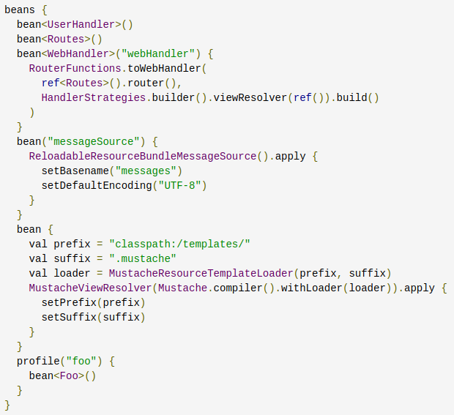
Programación funcional con Kotlin
Spring Framework 5.0 introduce soporte para el lenguaje JetBrains Kotlin.
Kotlin es un lenguaje orientado a objetos que admite un estilo de programación funcional.

Slide 7
Modelo de programación reactiva
Reactive Streams es una especificación API desarrollada por ingenieros de Netflix, Pivotal, Typesafe, Red Hat, Oracle, Twitter y Spray.io. Proporciona una API común para guiar implementaciones de programación reactiva (similar a JPA para Hibernate, donde JPA es la API y Hibernate es la implementación).
Spring Framework 5.0 tiene un nuevo módulo Spring Webflux que admite clientes reactivos HTTP y WebSocket. También brinda soporte para aplicaciones web reactivas que se ejecutan en servidores que incluyen interacciones de estilo REST, HTML y WebSocket.

Slide 8
Mejoras en testing
Spring Framework 5.0 es totalmente compatible con Junit 5 Jupiter. Se pueden escribir tests y extensiones en JUnit 5.
Además, Spring Framework 5.0 brinda soporte para la ejecución de pruebas paralelas en Spring TestContext Framework.
Para el modelo de programación reactiva, Spring ahora incluye WebTestClient para integrar el soporte de pruebas para Spring WebFlux. El nuevo WebTestClient, similar a MockMvc, no necesita un servidor en ejecución.

Slide 9
Soporte para nuevas librerías
Spring Framework 5.0 now supports the following upgraded library versions:
Jackson 2.6+
EhCache 2.10+ / 3.0 GA
Hibernate 5.0+
JDBC 4.0+
XmlUnit 2.x+
OkHttp 3.x+
Netty 4.1+

Slide 10
Ref
Novedades en Spring 5
Spring In Action Fifth Edition (Craig Walls)
https://springframework.guru/what-is-new-with-spring-framework-5/

